Slide 1
Homework
Ex15: 1， 3， 6
二重积分：9, 10（1），11（2）， 12（1， 3， 5）， 13， 15

Slide 2
第1讲
一、重积分的概念与性质
二、二重积分的计算

Slide 3
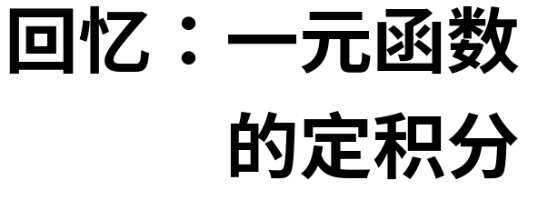
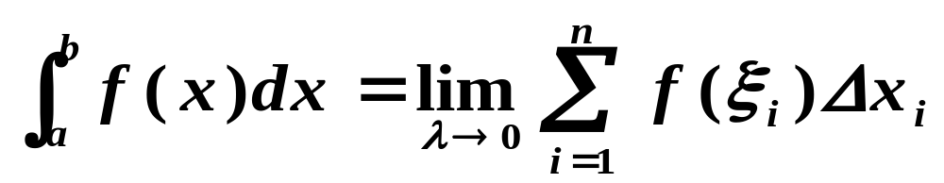
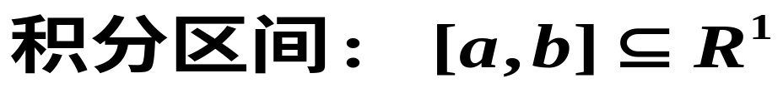
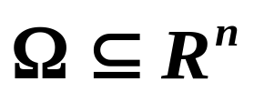
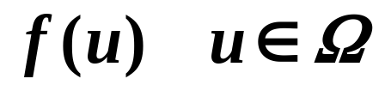

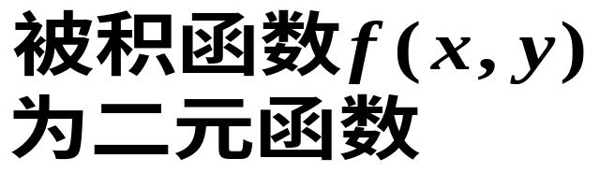









一、重积分的概念与性质
（一）序言

Slide 4
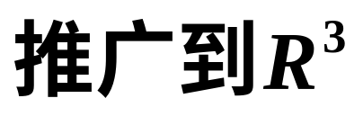


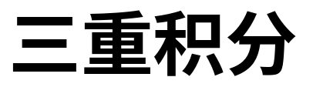





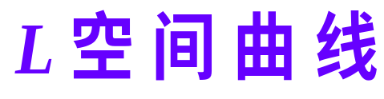







Slide 5

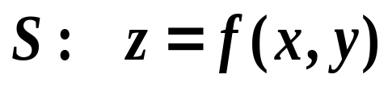




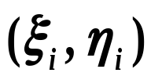
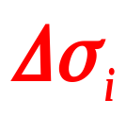



Slide 6
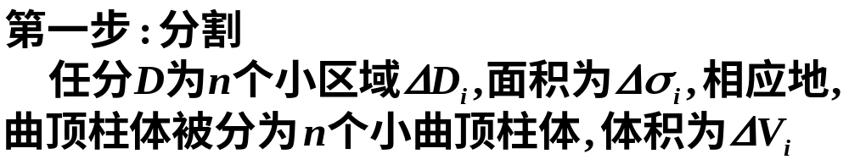
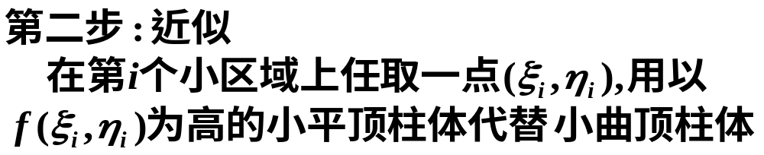
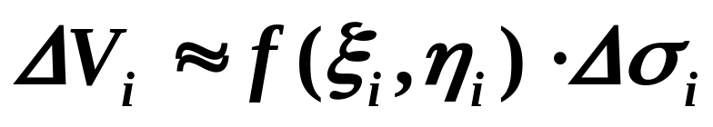
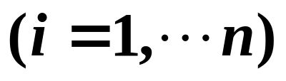
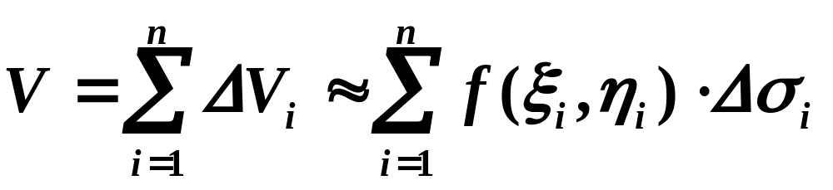


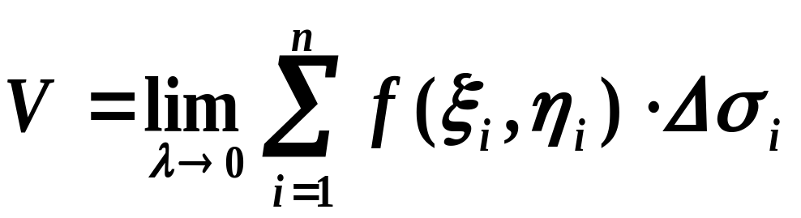
小区域最大直径

Slide 7

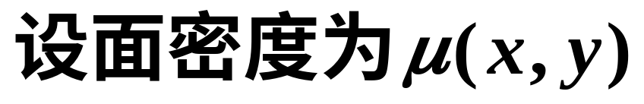


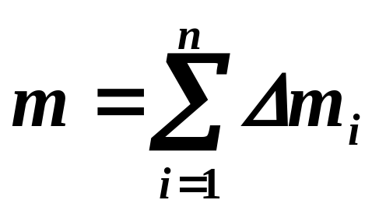
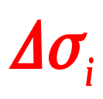
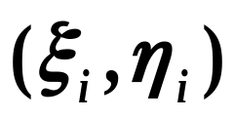
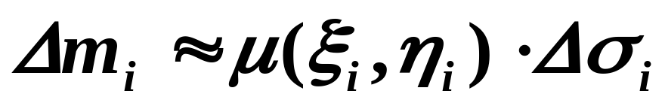

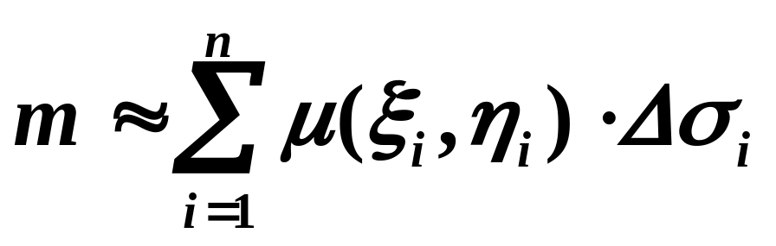

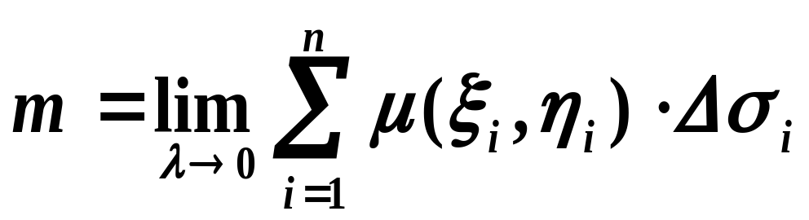

Slide 8
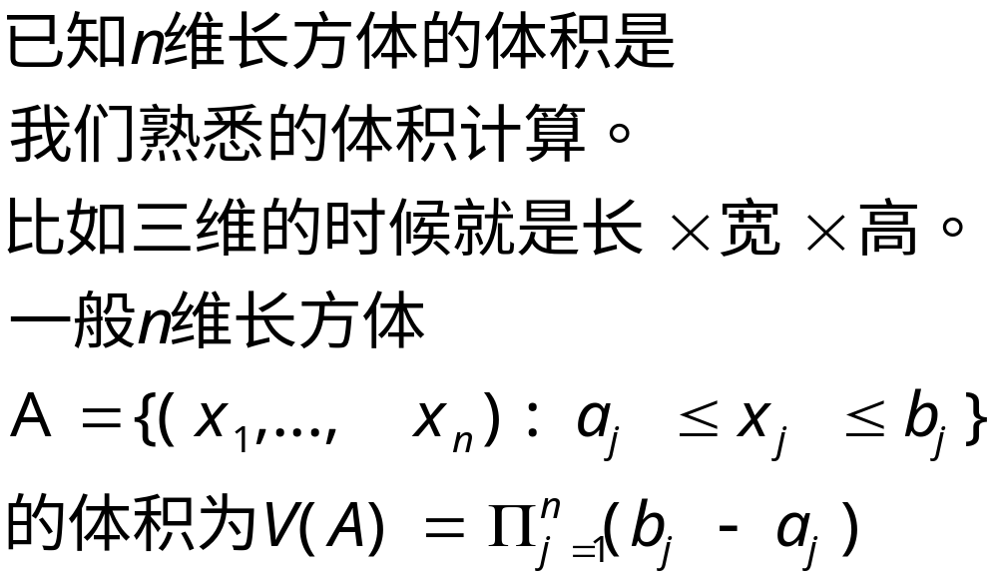
(二)R^n空间中一般集合的体积

Slide 9
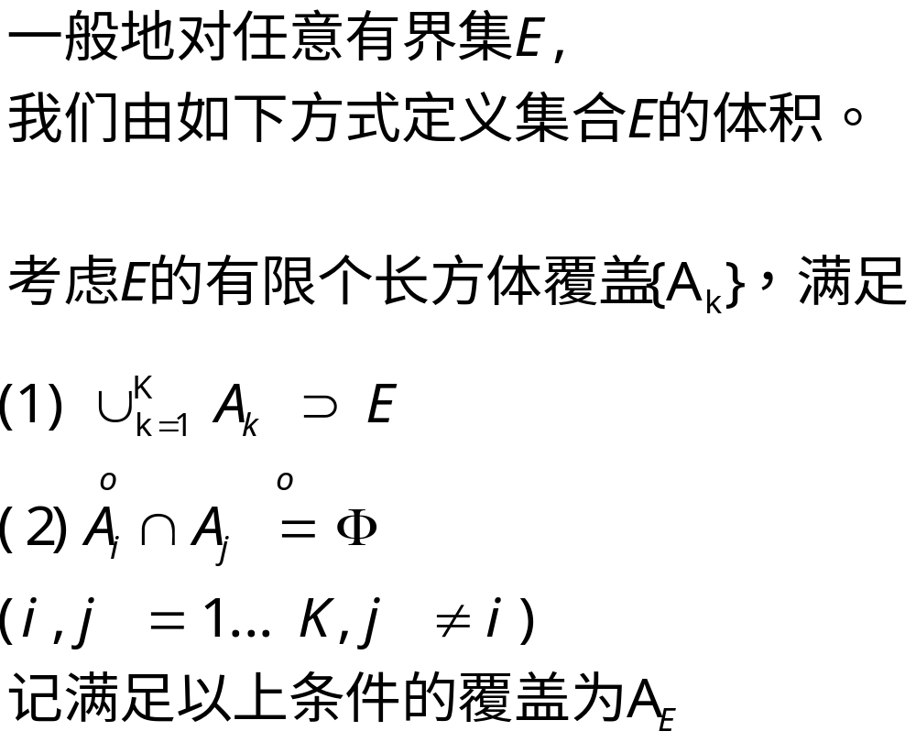

Slide 10
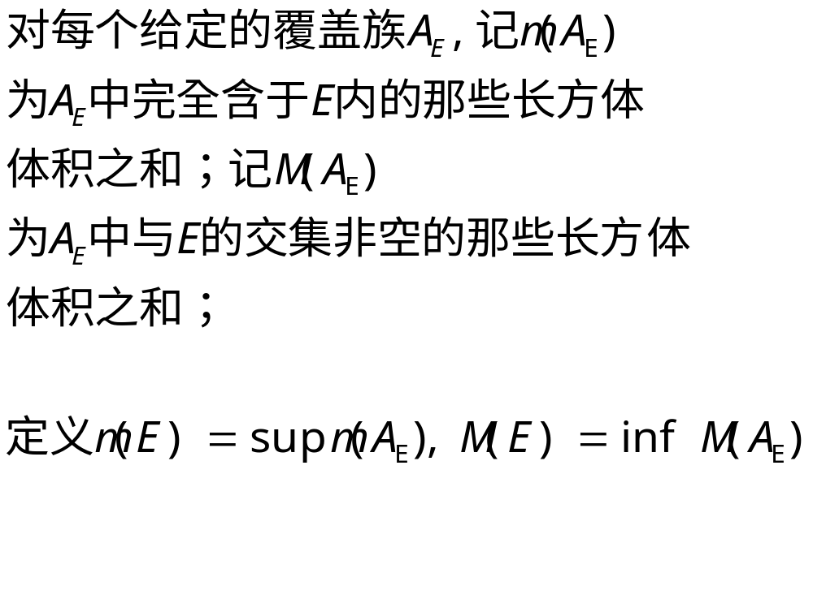

Slide 11
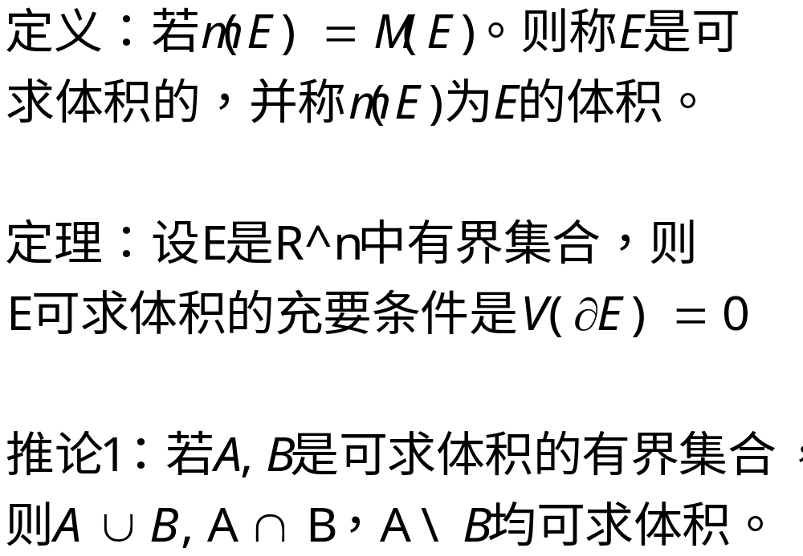

Slide 12
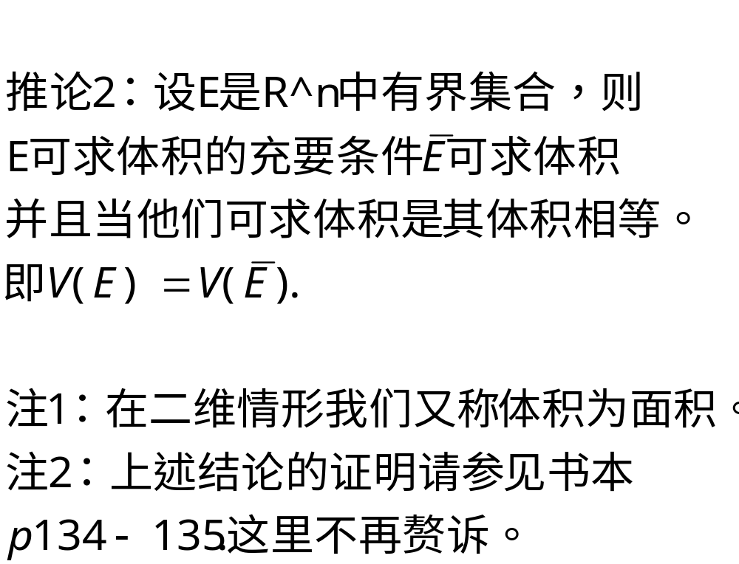

Slide 13
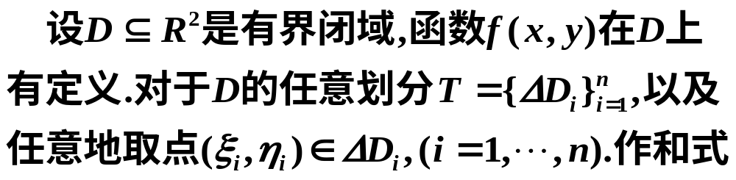
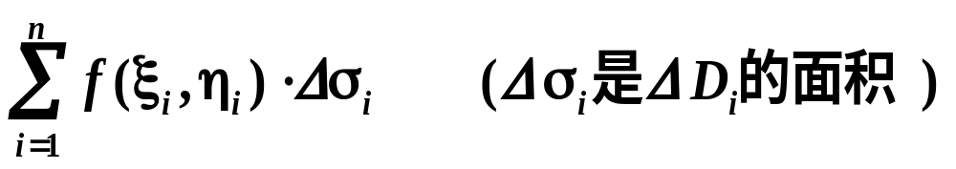
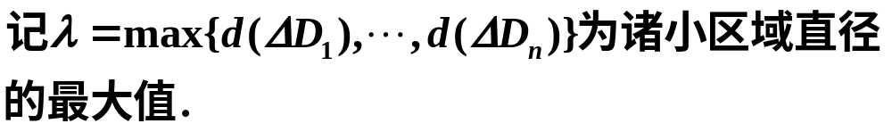

(二)二重积分的定义

Slide 14

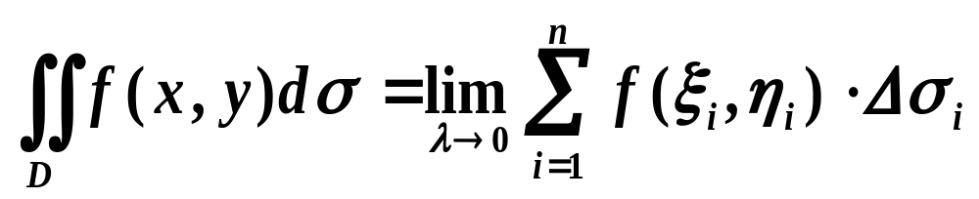
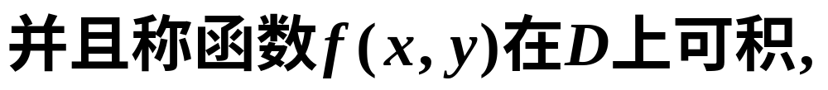
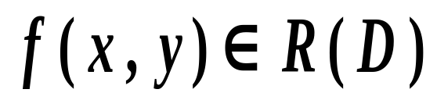
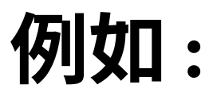

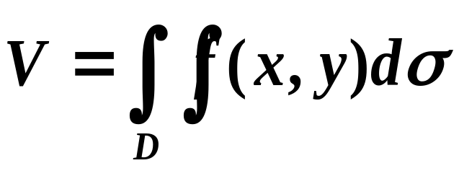

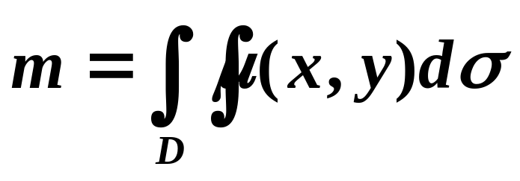
被积函数
面积微元
积分区域

Slide 15
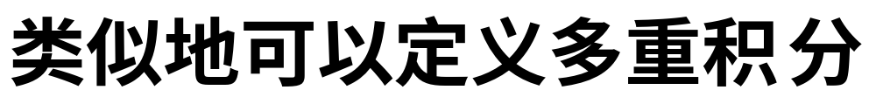
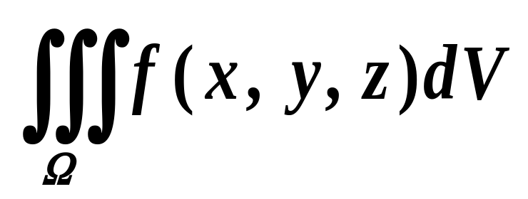

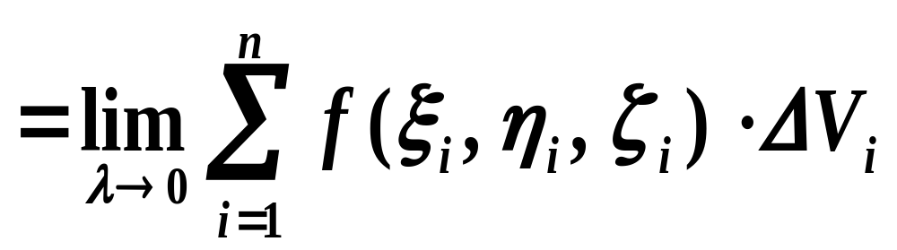
质量
体积微元
密度
积分区域

Slide 16
注1：关于多元函数的可积性结论与可
积函数的相关性质与一元函数类似。
注2：我们同样可以引入达布和的概念
只是相应的把那里的区间长度换成
高维情形所考虑集合的体积即可。

Slide 17
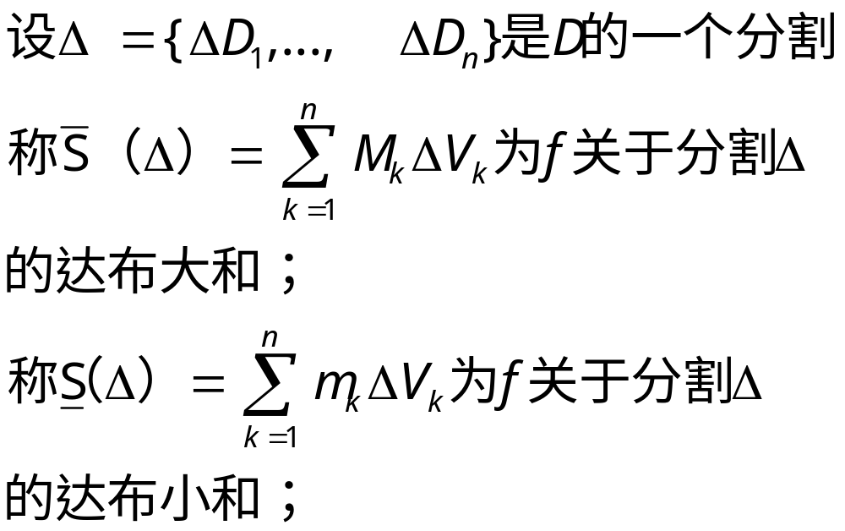
定义

Slide 18
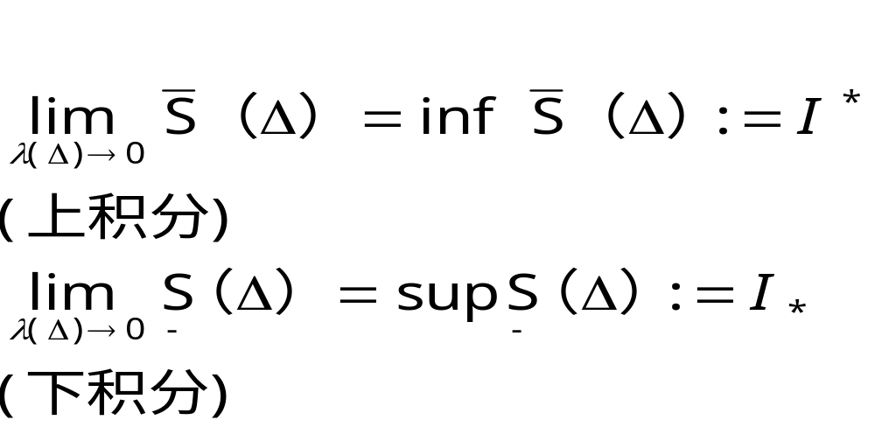
达布定理

Slide 19
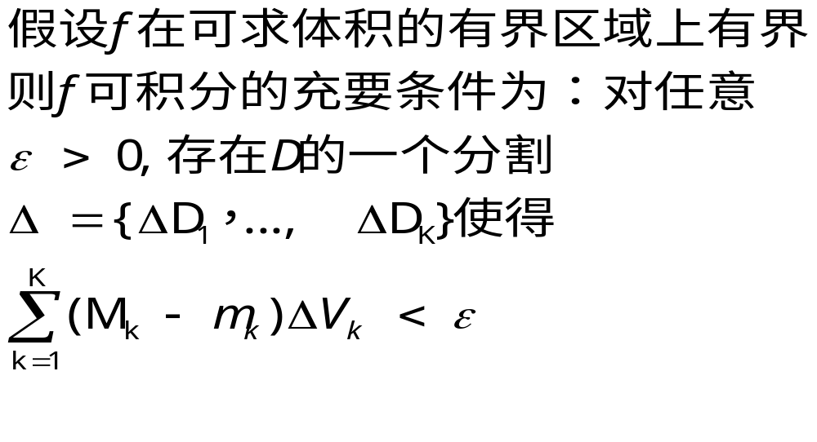
类似于一元函数情形。我们有下述判别定理

Slide 20
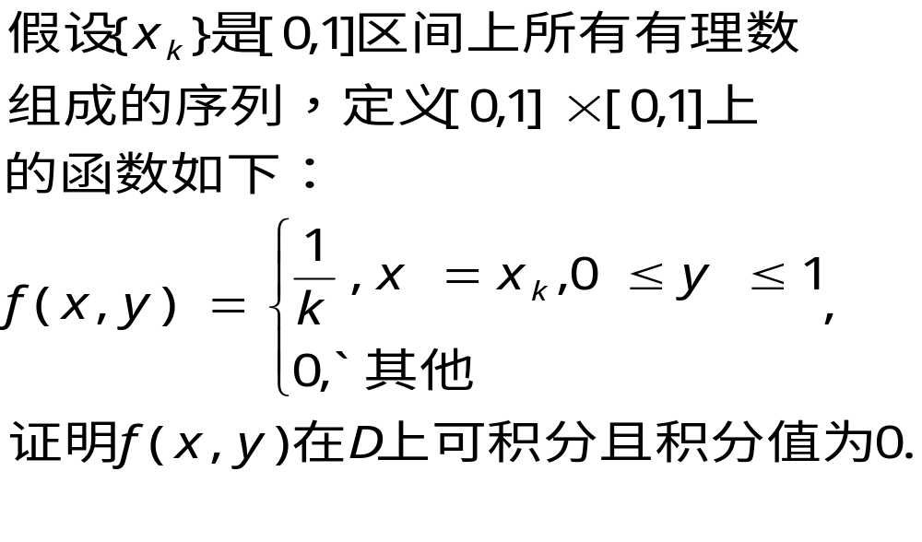
例题：

Slide 21
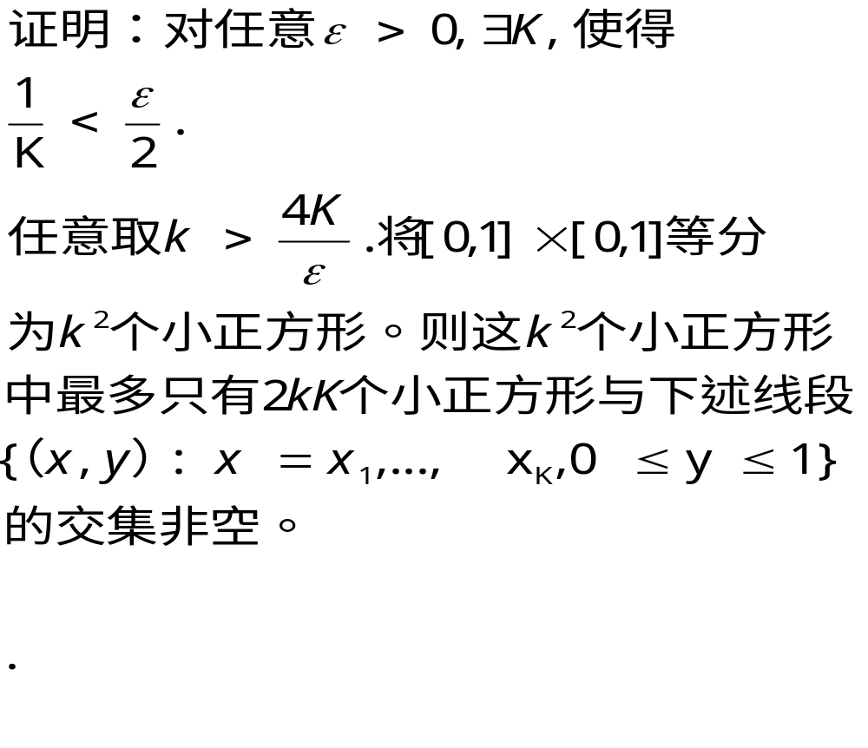

Slide 22
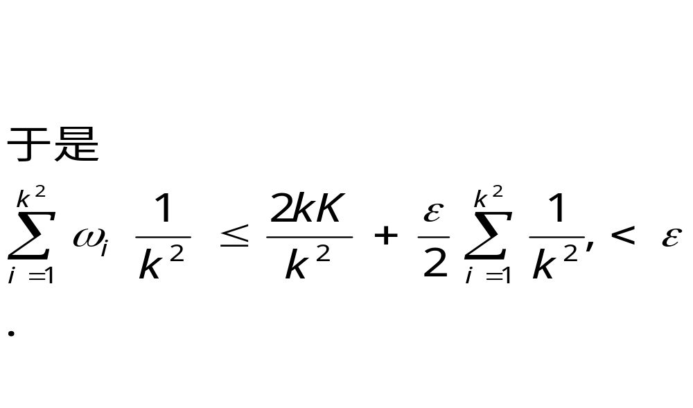

Slide 23
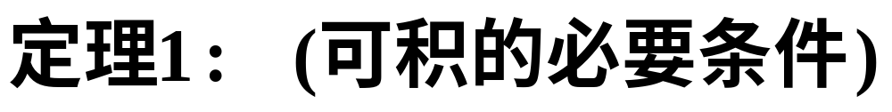
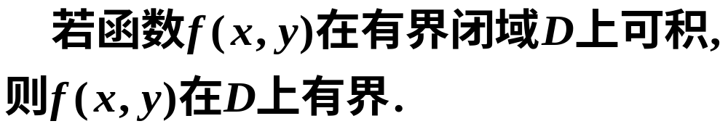



Slide 24



（三）性质
性质1：（线性性质）
性质2：（区域可加性）

Slide 25




性质3：（比较性）

Slide 26







性质4:
性质5：(估值定理)

Slide 27





性质6：(积分中值定理)

Slide 28





性质7:
y
x
D

Slide 29
性质7的几何意义：
z
z
y
x
y
x

Slide 30
















例
估计下述二重积分的值：
解
所以
于是
但是注意到：
因此
于是
并且

Slide 31
二、二重积分的计算
思路：
将二重积分转化为累次积分：
一个变限定积分，一个定积分。
要根据 f , D 的特点选择合适的
坐标系,确定积分限。

Slide 32
1 用直角坐标系计算二重积分
2 用极坐标系计算二重积分

Slide 33









（一）、在直角坐标系下的计算

Slide 34


Slide 35


Slide 36


Slide 37


Slide 38


Slide 39


Slide 40
对不是矩形区域的我们讨论如下

Slide 42



















Slide 43



先对 y 积分，
视 x 为常数
若先固定y , 则
先对 x 积分，
视 y 为常数
二重积分
累次积分

Slide 44




26

Slide 45












Slide 46















第一种情形:
二重积分化为累次计分:
第二种情形:
二重积分化为累次计分:

Slide 47





















Slide 48



















Slide 49















Slide 50





Slide 51




[例3]
y
y=x
[解]
1
D
0
x
没有初等原函数
交换积分次序

Slide 52







[例4]
D
1
[解]
1

Slide 53
总结：
矩形区域上的二重积分计算；
一般区域上的二重积分计算：
2.1按区域分类确定积分上下限
（X， Y），更一般的区域，则将
区域分成若干不相交的 X型或Y型。
2.2交换积分顺序。

Slide 54
注意：
如果被积分函数连续， 则累次积分相等，积分值与积分次序无关，但是积分次序不同时， 积分的难度可能相差很大， 而且有时可能积不出来。需要交换次序。在交换积分次序时通常根据给定积分限， 画出相应的积分区域， 然后再分解成另一类型的积分区域，实现
换序。

Slide 55


Slide 56


Slide 57


Slide 58


Slide 59


Slide 60

思考练习：

Slide 61

提示：注意到
转化为二重积分

Slide 62


